Slide 1



重庆市智慧金融与大数据分析实验室
项目结题报告
BERT预训练模型对问答机器人的效果提升 项目结题答辩

Slide 2
目录
重庆市智慧金融与大数据分析实验室
1 项目简介
2 主要工作
小数据集 fine tune 模型
公开数据集 fine tune 模型
大数据集 fine tune 模型
3 项目交付情况
4 结题时间说明
5 参考文献
厚德笃学 励志创新
2/63

Slide 3
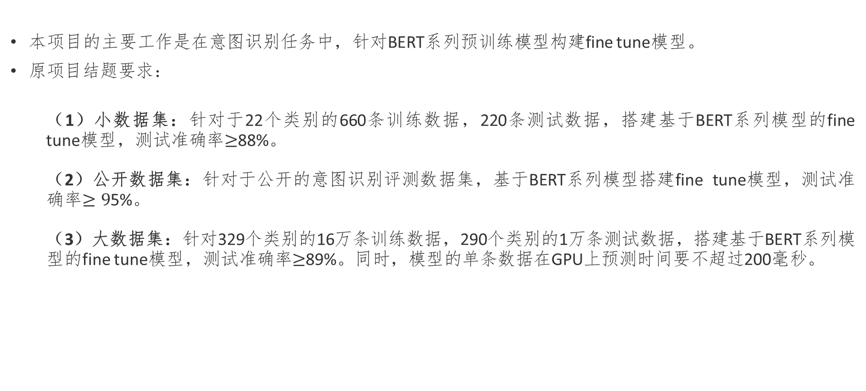
项目简介
重庆市智慧金融与大数据分析实验室
本项目的主要工作是在意图识别任务中，针对BERT系列预训练模型构建fine tune模型。
原项目结题要求：
（1）小数据集：针对于22个类别的660条训练数据，220条测试数据，搭建基于BERT系列模型的fine tune模型，测试准确率$≥$88%。
（2）公开数据集：针对于公开的意图识别评测数据集，基于BERT系列模型搭建fine tune模型，测试准确率$≥9$5%。
（3）大数据集：针对329个类别的16万条训练数据，290个类别的1万条测试数据，搭建基于BERT系列模型的fine tune模型，测试准确率$≥$89%。同时，模型的单条数据在GPU上预测时间要不超过200毫秒。
厚德笃学 励志创新
3/63

Slide 4
项目简介
重庆市智慧金融与大数据分析实验室
双方沟通后的项目结题要求：
经马上金融方与重师方多次沟通、商定后达成了一致的结题要求，具体如下：
（1）重师方的模型在小数据集、公开数据集、大数据集三个任务上的效果优于马上金融的模型在对应任务上的效果，即可视为达到项目指标要求。
（2）如果在某任务上，重师方模型的准确率较马上金融模型在该任务中的准确率低于1%以内，若重师方的解决方案与经验能为马上金融的相关研究提供一些建议和启发也可视为达到项目指标。
重师方交付的模型只需满足（1）和（2）中任意一条，即可视为达到项目合同的指标要求，即可顺利结题。
厚德笃学 励志创新
4/63

Slide 5
主要工作
重庆市智慧金融与大数据分析实验室
BERT项目的主要工作包括:
小数据集fine tune 模型
公开数据集fine tune 模型
大数据集fine tune 模型
厚德笃学 励志创新
5/63

Slide 6
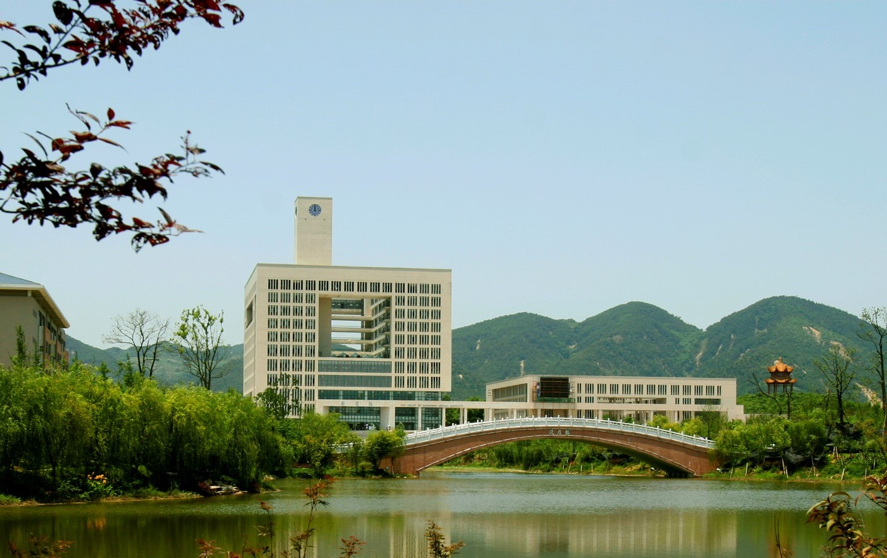
重庆市智慧金融与大数据分析实验室
项目结题报告
小数据集fine tune 模型

Slide 7
主要工作
重庆市智慧金融与大数据分析实验室
方案设计
在小数据集场景下，随着项目研究开展的逐步深入，为解决任务中模型，数据等方面的问题，共制定三套解决方案：
方案一：单模型 fine tune
方案二：数据增强
方案三：MT-DNN模型
厚德笃学 励志创新
7/63

Slide 8
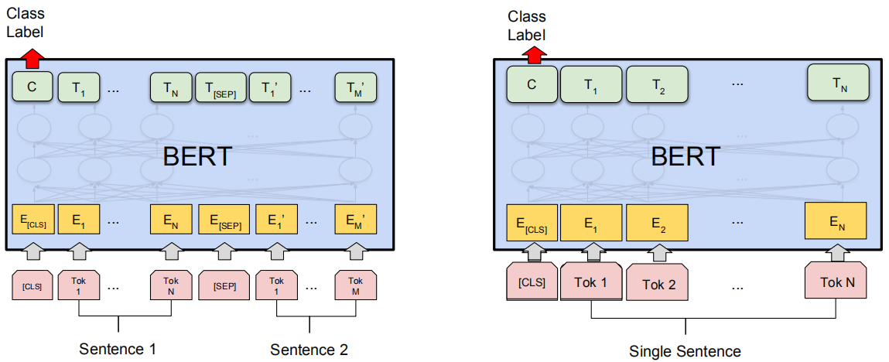
主要工作
重庆市智慧金融与大数据分析实验室
方案一：单模型fine tune
文本分类中BERT将最后一层的[CLS]作为输出，来表达句子含义，并通过Softmax对句子的意图进行分类[1]。
厚德笃学 励志创新
8/63

Slide 9
主要工作
重庆市智慧金融与大数据分析实验室
方案一：单模型fine tune
Chi Sun[6]等人提出多种fine tune方法，如表所示，该工作展示了不同的fine tune方法在中文和英文数据集上进行文本分类的性能变化。
根据实验结果可知,通过拼接head和tail组成新向量后可以提升文本分类的效果。
Method | IMDB | Sougou
head-only | 5.63 | 2.58
tail-only | 5.44 | 3.17
haed+tail | 5.42 | 2.43
hier.mean | 5.89 | 2.83
hier.max | 5.71 | 2.47
hier.self-attention | 5.49 | 2.61
厚德笃学 励志创新
9/63

Slide 10

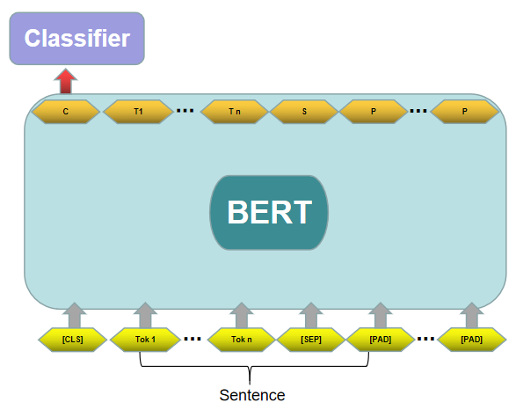
主要工作
重庆市智慧金融与大数据分析实验室
方案一：单模型fine tune
参考现有工作的方法，搭建BERT fine tune的Bert_base，Bert_pad以及Bert_sep模型。
Bert_base模型：该结构如图所示，将BERT模型最后一层[CLS]的输出，作为BERT的输出，输入到下游分类任务中。
厚德笃学 励志创新
10/63

Slide 11
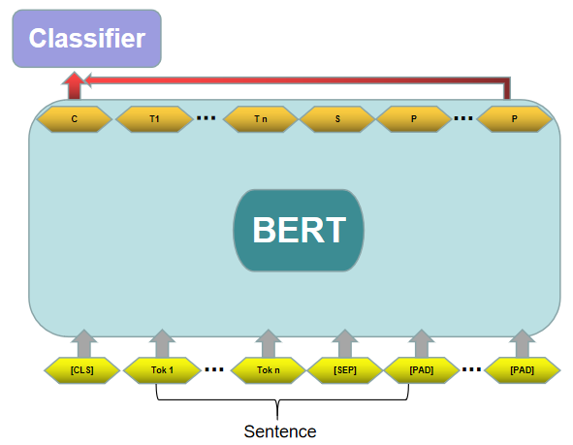
主要工作
重庆市智慧金融与大数据分析实验室
方案一：单模型fine tune
Bert_pad模型：该结构如图所示，将BERT模型最后一层的[CLS]的输出与最后一个[PAD]的输出，拼接后作为BERT输出，输入到下游分类任务中。
厚德笃学 励志创新
11/63

Slide 12
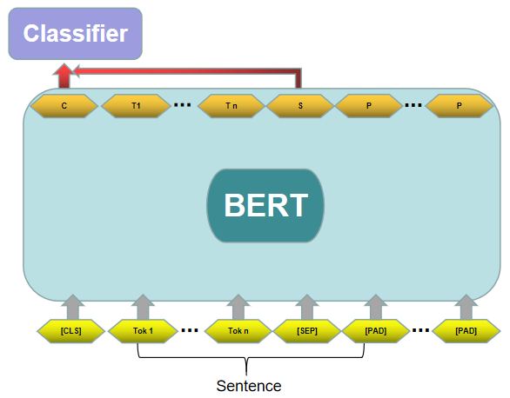
主要工作
重庆市智慧金融与大数据分析实验室
方案一：单模型fine tune
Bert_sep模型：该结构如图所示，将BERT模型最后一层的[CLS]的输出与[SEP]的输出，拼接后作为BERT输出，输入到下游分类任务中。
在以上三个模型的基础上，选取不同的损失函数：CrossEntropyLoss、LabelSmoothing[7]和FocalLoss[8]来进一步验证模型以及损失函数对该任务效果的影响。
厚德笃学 励志创新
12/63

Slide 13
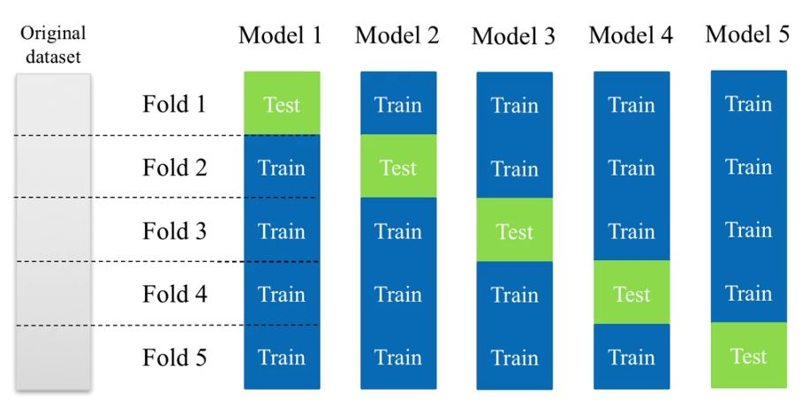
主要工作
重庆市智慧金融与大数据分析实验室
方案一：单模型fine tune实验
数据集
数据为公司提供的训练数据660条，验证数据220条，共包含22个类。该实验将660条的训练数据与220条验证数据合并后，采用五折交叉验证，如图所示。
厚德笃学 励志创新
13/63

Slide 14
主要工作
重庆市智慧金融与大数据分析实验室
方案一：单模型fine tune实验
实验设计
针对Bert_base、Bert_pad、Bert_sep fine tune模型，分别在五份交叉验证数据集上验证效果。
在以上实验的基础上，进一步验证损失函数对分类效果的影响，故针对以上三个模型Bert_base、Bert_pad和Bert_sep，在各自模型参数等配置不变的前提下，采用不同的损失函数分别训练三个模型，来验证损失函数对模型效果的影响。
参数设置
实验中除模型外，采用huggingface[21]的Pytorch代码，实验中的变量为模型与其对应参数。实验的硬件配置如左表所示，同时参数设置如右表所示。
配置 | 参数
CPU | E5-2630 V4
GPU | Titan XP 12G
优化器 | Torch.AdamW
损失函数 | CrossEntropy Loss
模型参数 | 取值
Epoch | {20，21，40，42，45，50}
Lr | {5e-5，6e-5}
Batchsize | {32}
Max_length | {100}
厚德笃学 励志创新
14/63

Slide 15
主要工作
重庆市智慧金融与大数据分析实验室
方案一：单模型fine tune实验
实验结果
采用交叉熵损失函数，针对不同的fine tune模型，在交叉验证数据集上的准确率对比如左图所示。三个模型在交叉验证数据集上的平均准确率如右图所示。
结论：Bert_pad模型较另外两个模型的效果要稍好一些，但距离项目要求仍差距较大。
厚德笃学 励志创新
15/63

Slide 16
主要工作
重庆市智慧金融与大数据分析实验室
方案一：单模型fine tune实验
对数据进行分析发现不同标签的数据之间存在很大的相似性，例如表中所示，“旅游”与“逗留有效期及频次” 所对应的数据。
预测错误原句 | 预测标签 | 真实标签
您好!我想了解一下，一年可以去多少次港澳，旅游团签和个签去港澳的次数一样吗？ | 旅游 | 逗留有效期及频次
请问成都户口在办理港澳旅游签注的时候能一次办理多次往返的签证吗？ | 逗留有效期及频次 | 旅游
我10月28日-11月2日六天时间在香港澳门旅游，机票是订的港进港出，中间想去澳门旅游2天，请问需要几次香港签注 | 逗留有效期及频次 | 旅游
厚德笃学 励志创新
16/63

Slide 17
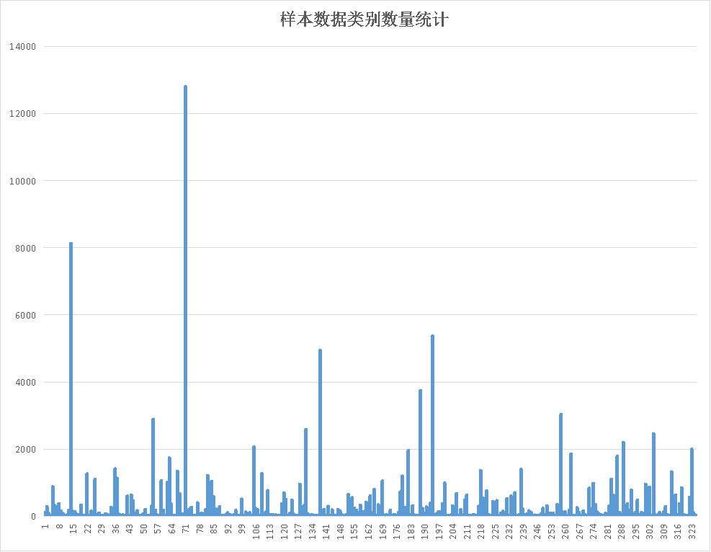
主要工作
重庆市智慧金融与大数据分析实验室
方案一：单模型fine tune
在真实场景中，训练数据可能存在类别不均衡的问题，例如图中所示。为一定程度克服这些问题，本次方案拟采用LabelSmoothing[7]、FocalLoss[8]作为损失函数。
厚德笃学 励志创新
17/63

Slide 18
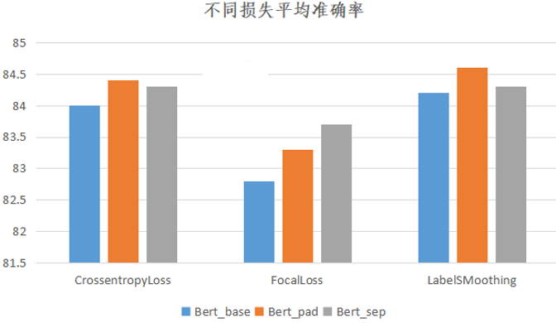
主要工作
重庆市智慧金融与大数据分析实验室
方案一：单模型fine tune实验
针对不同的损失函数，三个fine tune模型在交叉验证数据集上的效果对比如图所示。
结论：LabelSmoothing较另外两种损失函数的效果要好，FocalLoss的效果最差，LabelSmoothing的效果最佳，也说明了测试数据存在不同标签数据之间有相互关联的问题。
厚德笃学 励志创新
18/63

Slide 19
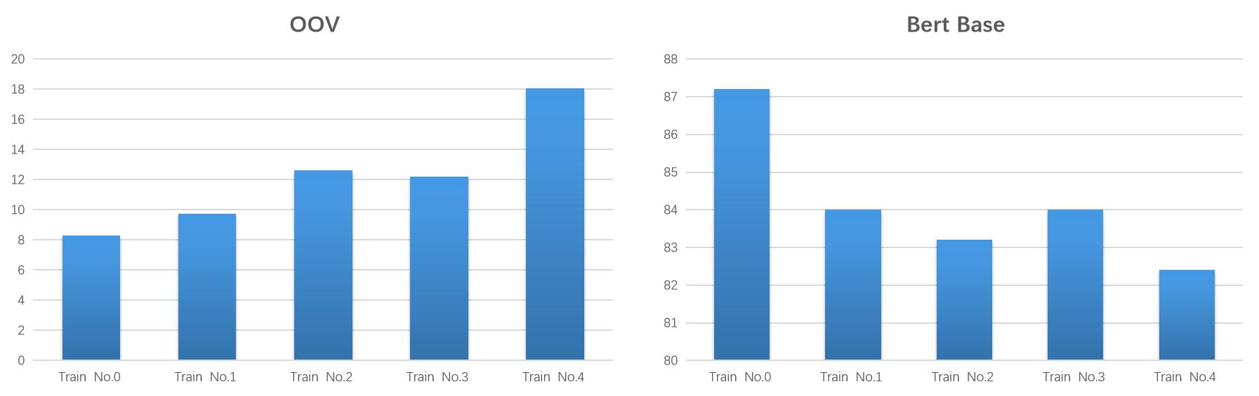
主要工作
重庆市智慧金融与大数据分析实验室
方案一：单模型fine tune实验
鉴于以上结论，回归数据本身，采用Bert_base，对数据本身进行分析，具体如下图所示。
结论： Bert_base的性能和oov的比例呈负相关，即oov比例越大，模型的性能越差，反之oov的比例越小，模型的性能越好，这也和文献[20] 中得到的结论一致。
厚德笃学 励志创新
19/63

Slide 20
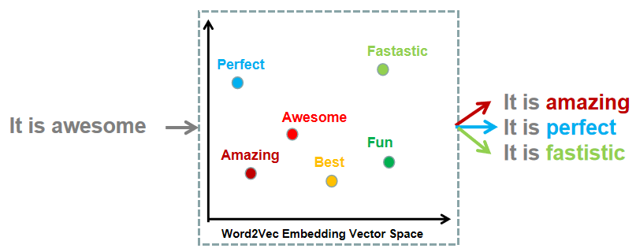
主要工作
重庆市智慧金融与大数据分析实验室
方案二：数据增强
为解决方案一中发现的OOV影响模型效果的问题，同时，扩大训练数据集，进一步提升方案一中模型的效果，方案二中拟采用数据增强的办法增加训练数据。具体方式如图所示。随机选择的一个名词或者动词利用预训练好的word2vec得到该词的近义词，随后利用近义词替换该名词或者动词。
厚德笃学 励志创新
20/63

Slide 21
主要工作
重庆市智慧金融与大数据分析实验室
方案二：数据增强实验
实验设计
针对方案一中的交叉验证数据集，采用word2vec进行数据增强后得到的数据集，对Bert_base模型（因为该模型为BERT微调的基础模型）进行训练，该实验较上一实验仅数据集变为增强后的数据集，其他因素保持不变。
参数设置
Bert_base模型超参数包括：Epoch、Lr(Learning rate)、Batchsize、Max_length，具体参数设置如表所示。
配置 | 参数
CPU | E5-2630 V4
GPU | Titan XP 12G
优化器 | Torch.AdamW
损失函数 | CrossEntropy Loss
模型参数 | 取值
Epoch | {40，42，50}
Lr | {6e-5}
Batchsize | {32}
Max_length | {100}
厚德笃学 励志创新
21/63

Slide 22
主要工作
重庆市智慧金融与大数据分析实验室
方案二：数据增强实验
结果分析
针对于交叉验证数据集，采用数据增强前后， Bert_base在各个数据集上的效果对比如图所示，蓝色为未采用数据增强的模型准确率，橙色表示增强后的模型准确率。
结论：数据增强后，在五个数据集上模型的性能在两个数据集上有所提升，在一个数据集上保持不变，但在另外两个数据集上出现大幅下降。
厚德笃学 励志创新
22/63

Slide 23
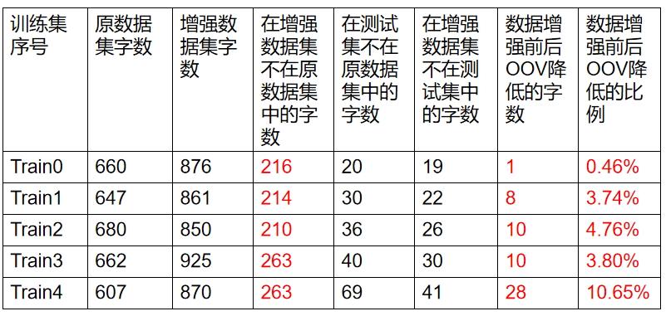
主要工作
重庆市智慧金融与大数据分析实验室
方案二：数据增强实验
数据增强会减少测试集不在训练集中的字，但训练集中增添了很多不在原训练集与测试集中的字，引入新的噪音，具体统计如表所示，从而影响分类效果。
结论：数据增强引入了新的噪音，从而影响了模型效果，若引入的噪音越少，OOV的比例越小，数据增强后的模型效果越好。
厚德笃学 励志创新
23/63

Slide 24
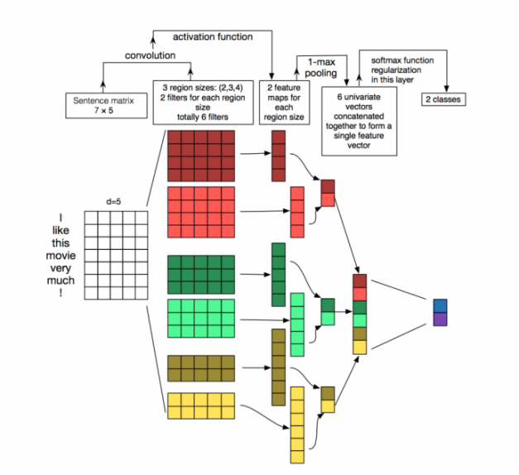
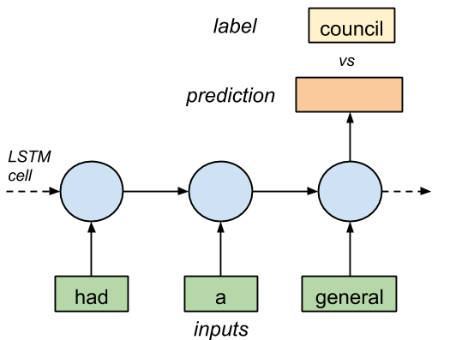
主要工作
重庆市智慧金融与大数据分析实验室
方案三：MT-DNN模型
之前的实验效果不太理想，为便于寻找不同模型所学特征之间的关联关系，故对不同的模型的bad case进行分析，为方便分析，借助如图所示的模型。
厚德笃学 励志创新
24/63

Slide 25
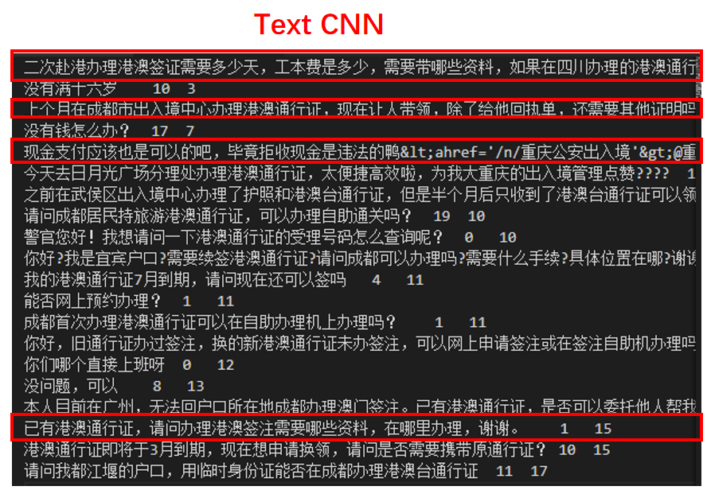
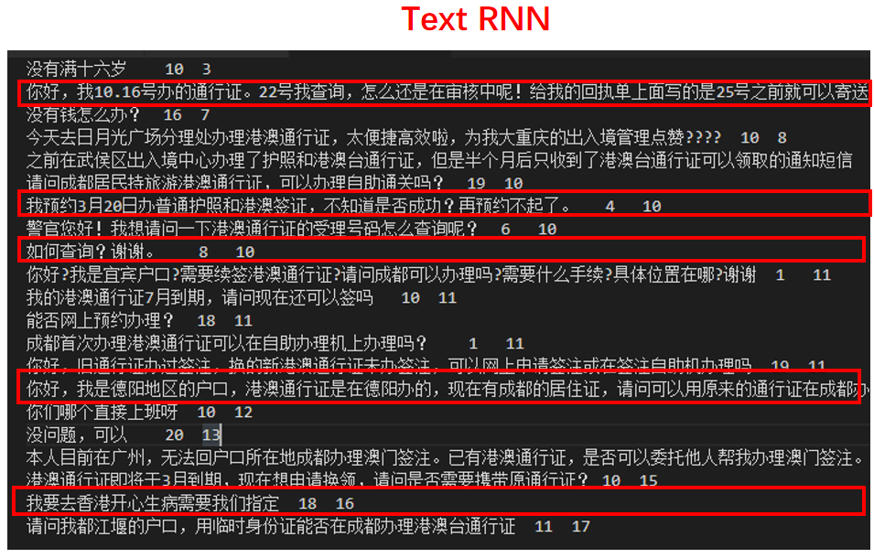
主要工作
重庆市智慧金融与大数据分析实验室
方案三：MT-DNN模型
在交叉验证数据集Train No.4上，采用TextCNN和TextRNN对Bert的bad case进行分析，如图所示，标红数据表示TextCNN和TextRNN的bad case存在差异的数据。
结论：对比两个模型的bad case，发现TextCNN和TextRNN所学知识存在互补性。
厚德笃学 励志创新
25/63

Slide 26
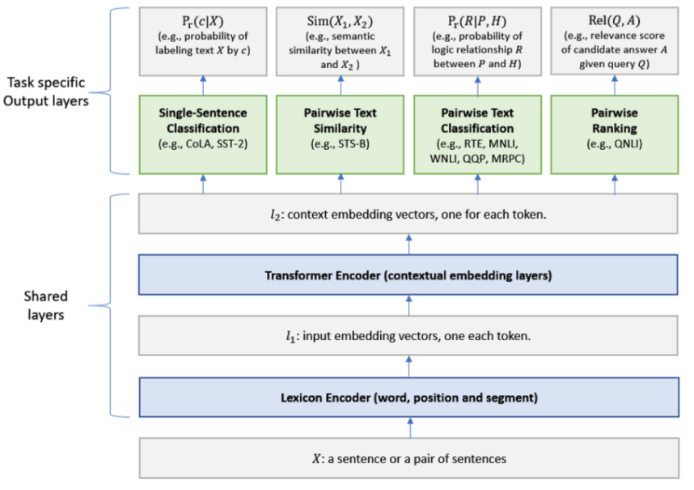
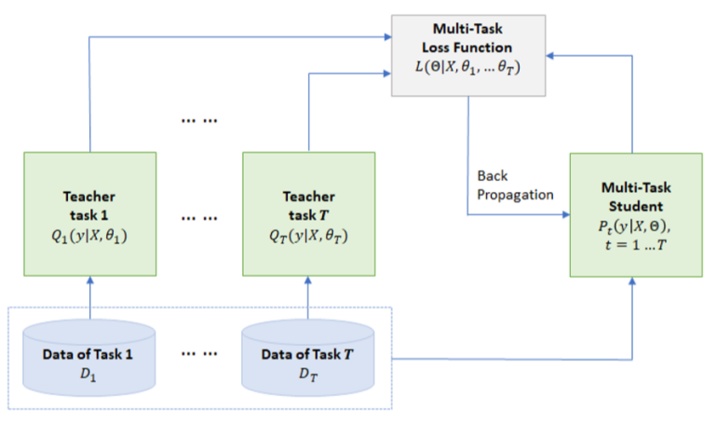
主要工作
重庆市智慧金融与大数据分析实验室
方案三：MT-DNN模型
因不同模型所学模型知识是存在互补性的，故考虑是否可将不同模型所学知识进行融合，从而进一步提升模型性能。
MT-DNN[10]是一个采用多任务对BERT进行fine tune的框架，其将多任务的teacher net学到的知识注入到student net中，可以有效的提高BERT在各个任务上的性能，故考虑将MT-DNN方法引入到本任务中。
本次方案中：Teacher Net为TextCNN[11]、TextRNN[12]、RCNN[13]、Bert_base四个模型；
Student Net为Bert_pad模型。
厚德笃学 励志创新
26/63

Slide 27
主要工作
重庆市智慧金融与大数据分析实验室
方案三：MT-DNN模型实验
实验设计
在交叉验证数据集上，采用MT-DNN算法训练，本实验与方案一实验的不同因素为训练的算法不同，并且选用的优化器为Lookahead，加入EMA、AverageMeter优化技巧。
参数设置
模型的具体参数设置如表所示：
配置 | 参数
CPU | E5-2630 V4
GPU | Titan XP 12G
优化器 | Lookahead
损失函数 | CrossEntropy Loss
模型参数 | 取值
Epoch | {55，65}
Lr | {5e-5，6e-5}
Batchsize | {16}
Max_length | {70}
厚德笃学 励志创新
27/63

Slide 28
主要工作
重庆市智慧金融与大数据分析实验室
方案三：MT-DNN模型实验
根据以上结论，选取特征存在互补的模型作为teacher net来指导MT-DNN中student net的学习(具体模型配置见方案设计)。MT-DNN与方案一中的三个模型Bert_base、Bert_pad、Bert_sep的效果对比，如图所示。
结论：在交叉验证数据集上，采用MT-DNN后的模型效果，较之前的模型效果有较大提升，将所学特征存在互补性的模型作为teacher net可以实现指导student net的学习，将知识注入student net中。
厚德笃学 励志创新
28/63

Slide 29
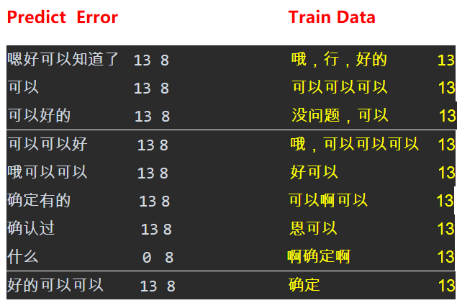
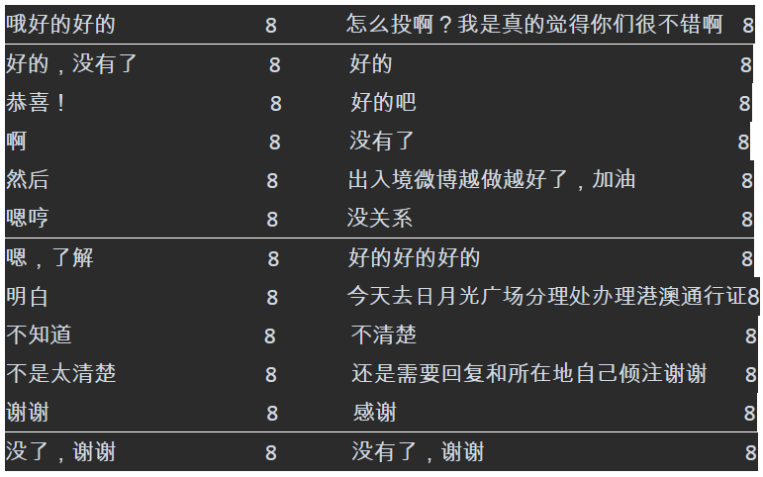
主要工作
重庆市智慧金融与大数据分析实验室
数据问题
在方案的实施过程中，对比模型的bad case发现，原训练数据（660条训练数据）与测试数据（220条测试数据）存在标注不一致的情况，模型的预测与训练数据的对比，第8类的数据如图所示：
结论：第8类数据存在训练数据与测试数据标注不一致的问题。
厚德笃学 励志创新
29/63

Slide 30
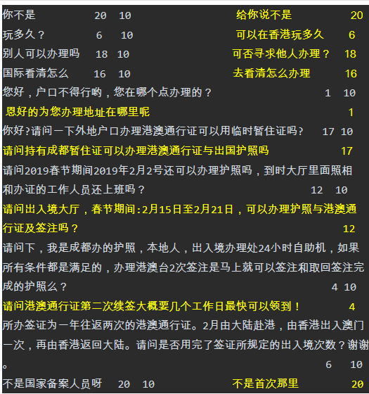
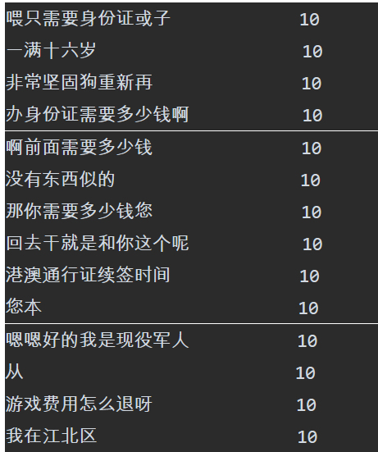
主要工作
重庆市智慧金融与大数据分析实验室
数据问题
第10类数据对比如图所示：
结论：第10类数据存在训练数据与测试数据标注不一致的问题。
厚德笃学 励志创新
30/63

Slide 31
主要工作
重庆市智慧金融与大数据分析实验室
数据问题
结论：训练和测试数据中，第8类和第10类数据存在标注不一致的问题，去掉两类数据前后的模型效果对比如下左表所示。
结论
MT-DNN在小数据集场景下，可以取得非常好的效果，将MTDNN与公司模型的效果对比，如下右表所示，由表可知，MT-DNN在测试集A和B上都超过了公司的模型。
场景 | 测试集 | 数据量 | 马上模型 | 重师模型
小样本场景 | 测试集A（样本均衡） | 197 | 0.8205 | 0.8769
 | 测试集B（样本不均衡） | 7476 | 0.7871 | 0.7945
模型 | 去掉前 | 去掉后
MT-DNN | 0.849 | 0.9239
厚德笃学 励志创新
31/63

Slide 32
重庆市智慧金融与大数据分析实验室
项目结题报告
公开数据集fine tune 模型

Slide 33
主要工作
重庆市智慧金融与大数据分析实验室
方案设计
在小数据集任务中，MT-DNN算法已经被验证是非常有效的方法，故在公开数据集fine tune任务中，方案依然采用小数据集中的基础的Bert_base模型以及MT-DNN算法。
实验分析
数据集
该任务中，数据集采用公开的意图识别评测数据集ATIS，该数据集共包含26个类，训练数据4478条，验证数据500条，测试数据893条。
实验设计
将MD-DNN算法与基础的Bert_base模型的效果进行比较，实验中的变量因素为模型的不同，具体硬件设置如下表，模型的参数参照小数据集中同模型的参数设置，具体配置信息如表所示。
厚德笃学 励志创新
33/63

Slide 34
主要工作
重庆市智慧金融与大数据分析实验室
结果分析
MT-DNN和Bert_base在公开数据集ATIS上的效果如表所示：
在公开数据集ATIS上，MT-DNN效果较Bert_base有所提升，也已达到预期要求。
配置 | 参数
CPU | E5-2630 V4
GPU | Titan XP 12G
优化器 | Lookahead
损失函数 | CrossEntropyLoss
模型 | 准确率
Bert_base | 0.981
MT-DNN | 0.984
厚德笃学 励志创新
34/63

Slide 35
重庆市智慧金融与大数据分析实验室
项目结题报告
大数据集fine tune 模型

Slide 36
主要工作
重庆市智慧金融与大数据分析实验室
方案设计
在大数据集场景下，为提升模型精度和模型响应时间等问题，共制定四套解决方案：
方案一：MT-DNN模型
方案二：单模型Fine Tune
方案三：两阶段fine tune与模型集成
方案四：apex训练加速
厚德笃学 励志创新
36/63

Slide 37
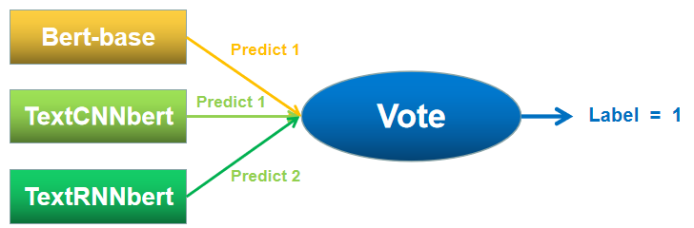
主要工作
重庆市智慧金融与大数据分析实验室
方案一：MT-DNN模型
因MT-DNN方法在小数据集任务和公开数据集任务中已经被证明是有效的方法，故也考虑将该方法用在大数据集任务中。
但考虑到大数据集数据量远比小数据集大，而硬件条件有限，故在该场景下，将MT-DNN的Teacher Net设置为TextCNN、TextRNN两个模型；Student Net依然为Bert_pad模型。
如图所示，将MT-DNN训练得到的三个模型TextCNNbert、TextRNNbert和Bert_base采用“投票”的策略，将三者进行集成，当三个模型的标签预测各不相同时，则最终更加信任Bert_base的预测，因为在多次的实验中，Bert_base作为Student Net的效果要优于其他两个模型。
厚德笃学 励志创新
37/63

Slide 38
主要工作
重庆市智慧金融与大数据分析实验室
方案一：MT-DNN模型实验
数据集
训练集是根据公司提供的132595条，325个类别的训练数据，按每个类别的80%进行随机抽样而得到，验证集包含两个，第一个为训练数据的剩余数据作为验证集.第二个为公司提供的1000条测试样例数据，将公司提供的1000条测试样例数据作为验证集。
实验设计
在同一份数据集下，将MT-DNN用于大数据集任务，并将结果与Bert_base进行对比，实验的唯一变量因素为模型及其参数的不同。
参数设置
模型超参数设置与硬件配置如下表：
配置 | 参数
CPU | Intel Core i9-9820X
GPU | 2080Ti 12G
优化器 | Lookahead
损失函数 | CrossEntropy Loss
模型参数 | 取值
Epoch | {5，24}
Lr | {5e-5，6e-5}
Batchsize | {16}
Max_length | {70}
厚德笃学 励志创新
38/63

Slide 39
主要工作
重庆市智慧金融与大数据分析实验室
方案一：MT-DNN模型实验
实验结果
在八二分得到的验证集中，模型的实验效果对比如表所示：
在1000条测试样例验证集中，模型的实验效果对比如表所示：
MT-DNN模型集成后，在1000条测试样例验证集中与之前模型效果对比如表所示：
结论：在该场景下，对MT-DNN较Bert_base在验证集上可以提升模型效果，而在公司测试集上效果依然不佳，距项目结题要求差距较大。
Model | Bert_base | MTDNN
Accuracy | 0.7929 | 0.836
Model | Bert_base | MTDNN
Accuracy | 0.840 | 0.854
Model | Bert_base | MTDNN | MT-DNN集成
Accuracy | 0.840 | 0.854 | 0.865
厚德笃学 励志创新
39/63

Slide 40
主要工作
重庆市智慧金融与大数据分析实验室
方案一：MT-DNN模型实验
MT-DNN方法在大数据集任务中，被证明是不可行的。实验中也发现MT-DNN在大数据集任务中存在两个的问题：
第一个问题是我们选用了Bert-base-chinese作为预训练模型，而已经有很多种不同的预训练模型陆续推出，且在公开中文分类数据集中，一些效果较Bert-base-chinese有较大提高，那这些更优的模型在大数据集任务中是否更有效呢？
第二个问题是MT-DNN在大数据集任务中因模型较大，只能选择更小的batch size训练，从而进一步导致梯度不稳定影响性能，效率较低，影响模型进一步优化。
厚德笃学 励志创新
40/63

Slide 41
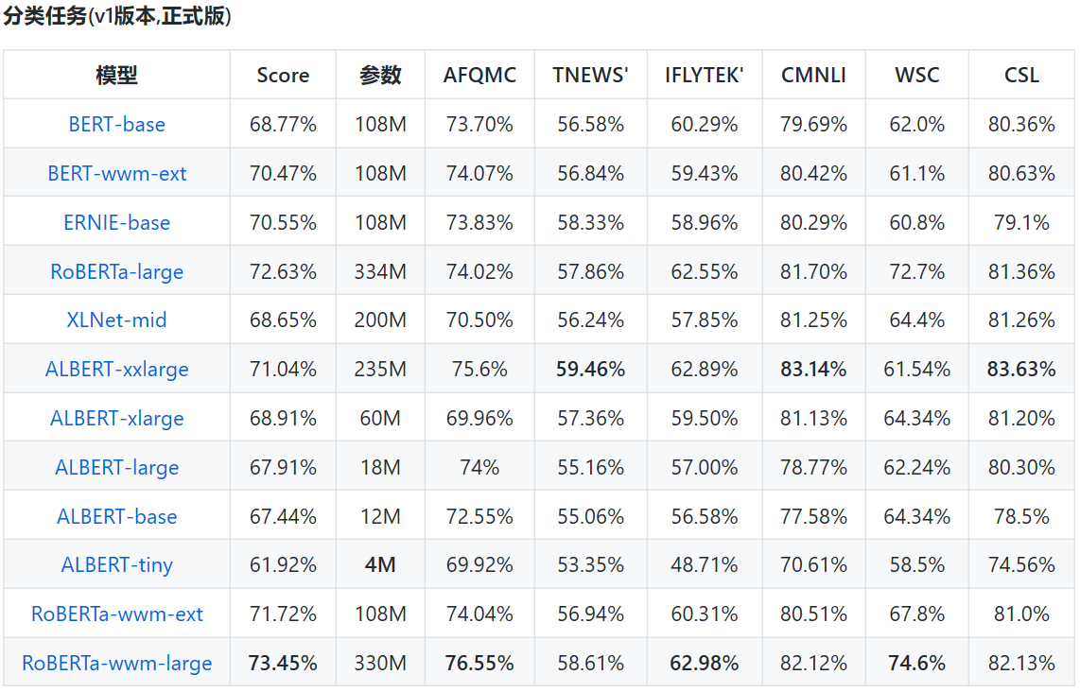
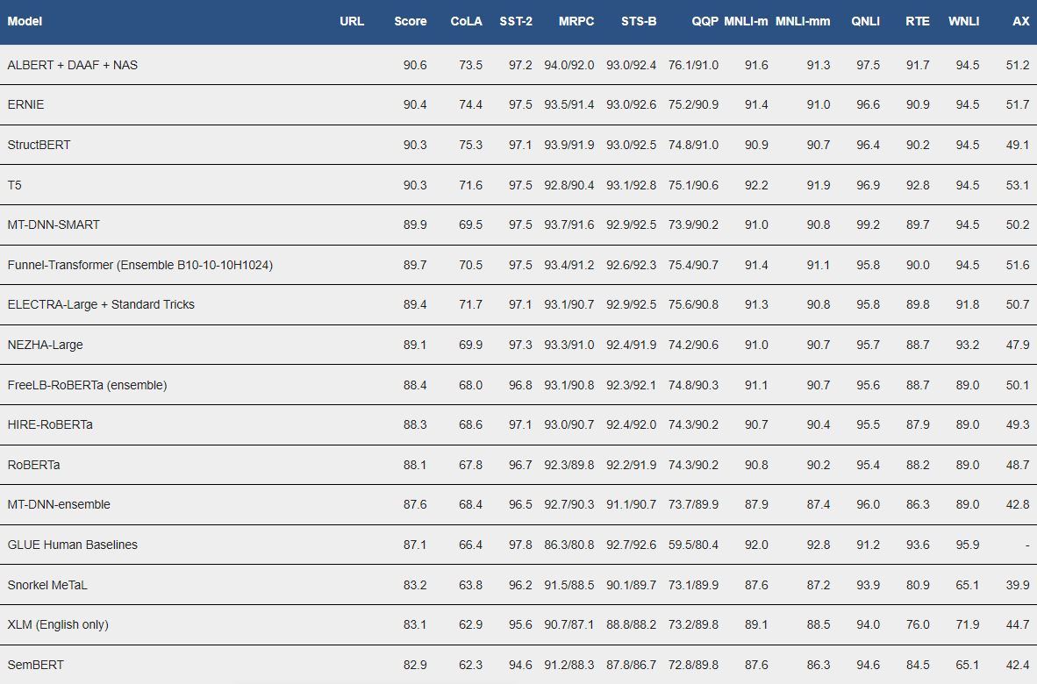
主要工作
重庆市智慧金融与大数据分析实验室
方案二：单模型Fine Tune
BERT被提出后不久，便陆续推出了各种Bert模型的变种模型，如Albert，Electra，Roberta等。为找到较Bert更加适合大数据集任务的预训练模型，如下图所示，参考中文分类任务基准评测(CLUE)的排行榜[17]，以及通用语言理解评估(GLUE)排行[18]。
厚德笃学 励志创新
41/63

Slide 42
主要工作
重庆市智慧金融与大数据分析实验室
方案二：单模型fine Tune
为解决方案一存在的两个问题，方案二采用单模型fine tune的方式，综合选取性能优于Bert的多个模型，包括：
Bert_base_chinese-wwm，
Ernie_base，
Electra-base，
Albert_xxlarge，
XLNet_base_chinese，
Roberta_base-chinese，
在大数据集任务中验证模型的效果，并进行选择。
厚德笃学 励志创新
42/63

Slide 43
主要工作
重庆市智慧金融与大数据分析实验室
方案二：单模型fine tune实验
数据集
将公司提供的132595条，325个类别的数据作为训练数据，公司提供的1000条测试数据作为验证数据。
实验设计
在以上数据集上，采用Bert等不同模型进行训练，比较模型效果，变量因素为模型及模型的参数。
参数设置
模型超参数设置与硬件配置如下表：
配置 | 参数
CPU | Intel Core i9-9820X
GPU | 2080Ti 12G
优化器 | Torch.AdamW
损失函数 | CrossEntropy Loss
模型参数 | 取值
Epoch | {10，20，25，30}
Lr | {2e-4，2e-5，2e-6}
Batchsize | {64，128，256}
Max_length | {30}
厚德笃学 励志创新
43/63

Slide 44
主要工作
重庆市智慧金融与大数据分析实验室
方案二：单模型fine tune实验
实验结果
针对以上训练集和1000条的验证集，验证Bert、XLNet、Albert等模型的效果，效果对比如表所示。
结论：存在以下规律，模型越大，模型的性能则越差。
模型 | 准确率 | 模型参数量(M)
Bert_base_chinese | 0.872 | 108
Bert_base_chinese_wwm | 0.867 | 108
Ernie_base_chinese | 0.867 | 108
Electra-base_chinese | 0.863 | 102
Albert_xxlarge | 0.861 | 235
XLNet_base_chinese | 0.858 | 200
Roberta_base-chinese | 0.852 | 110
厚德笃学 励志创新
44/63

Slide 45
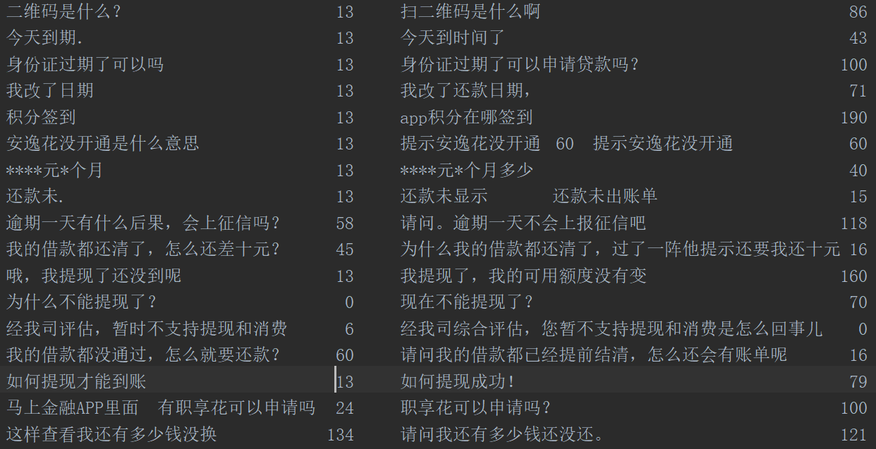
主要工作
重庆市智慧金融与大数据分析实验室
方案二：单模型fine tune实验
根据模型的分类结果，对训练数据进行分析发现训练数据中存在噪声，如图所示为一些噪声数据的示例，左侧为训练数据集中的句子，右侧为找到的类似表达且标签不同的句子。
因数据存在以上噪音的问题，当模型越大，模型效果反而下降。模型越大，模型会很容易学到数据的分布，当数据包含大量噪声时，则模型会优先学得数据的噪声，从而影响了模型的性能，论文[19]也说明了这个现象。
厚德笃学 励志创新
45/63

Slide 46
主要工作
重庆市智慧金融与大数据分析实验室
方案三：两阶段fine tune与模型集成
由上一结论可知，当数据包含大量噪声时，则模型会优先学得数据的噪声，从而影响模型的性能。若模型的数据分布与训练数据的分布可以相对一致，噪声是一个奇异值，模型的分布会倾向于大部分的训练数据，而奇异值不会过大影响数据的分布，使得模型鲁棒性更好，从而进一步提升模型性能。
由于BERT是使用维基百科的语料训练的，其数据分布与大数据集任务的数据分布并不一致，如表所示。为了使BERT的数据分布更符合大数据集的数据分布，本方案拟采用两阶段fine tune的方法对bert进行两阶段fine tune。
大数据集数据 | 百科数据
息费 | 消费（consumption）是社会再生产过程中的一个重要环节，也是最终环节。它是指利用社会产品来满足人们各种需要的过程。消费又分为生产消费和个人消费。前者指物质资料生产过程中的生产资料和生活劳动的使用和消耗。
寿限 | 唐·邵仲方 《冀王府典军邵才志墓志》：“岂期寿限将毕，大愿不从。”《说岳全传》第七五回：“ 牛通 道：‘老爷叫做金毛太岁，你撞着太岁爷，也是阎王注定你的寿限了，且喫我一刀。
工客 | 客服基本可分为人工客服和电子客服，其中人工客服又可细分为文字客服、视频客服和语音客服三类。
厚德笃学 励志创新
46/63

Slide 47
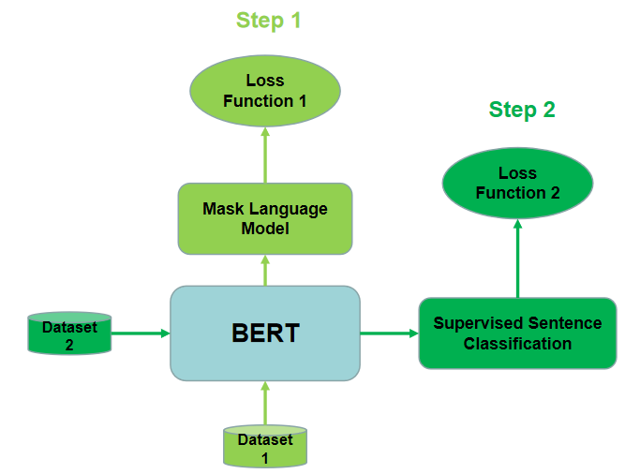
主要工作
重庆市智慧金融与大数据分析实验室
方案三：两阶段fine tune与模型集成
两阶段的fine tune的架构图如图所示，第一阶段是采用Mask Language Model对bert-base-chinese预训练模型进行fine tune；第二阶段是将第一阶段fine tune后的模型作为分类模型的输入，再次fine tune，从而提升模型的效果。
厚德笃学 励志创新
47/63

Slide 48
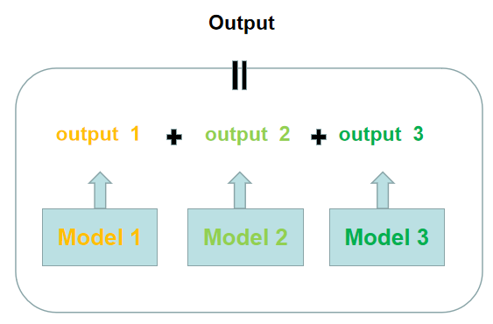
主要工作
重庆市智慧金融与大数据分析实验室
方案三：两阶段fine tune与模型集成
为了进一步提升意图分类的效果，参考MT-DNN模型互补的思想，将两阶段fine tune后的BERT模型和其他BERT的变种模型进行集成，集成方式如右图所示。在集成模型中将每个模型的输出相加，最终选择得分最高的模型作为最后的预测结果。
厚德笃学 励志创新
48/63

Slide 49
主要工作
重庆市智慧金融与大数据分析实验室
方案三：两阶段fine tune与模型集成实验
数据集
将公司提供的132595条，325个类别的数据作为训练数据，公司提供的1000条测试数据作为验证数据。
实验设计
第一部分因模型集成需不同的模型进行集成，故先训练好多个不同的模型，该实验中唯一的变量因素为模型。
第二部分为两阶段的fine tune，该部分实验是对Bert_base_chinese进行两阶段的fine tune，并将之前的bert_base_chinese的效果与经过两阶段fine tune的bert_base_chinese效果进行对比，该实验中唯一变量因素为是否经过两阶段的fine tune。
第三部分为将训练好的模型，进行集成，该组实验中唯一的变量因素为集成模型采用的子模型不同。
厚德笃学 励志创新
49/63

Slide 50
主要工作
重庆市智慧金融与大数据分析实验室
方案三：两阶段fine tune与模型集成实验
参数设置
模型超参数设置与硬件配置如下表：
实验结果
两阶段的fine tune前后，效果对比如表所示。
结论：第一阶段为Mask Language Model，可以让模型更好的拟合训练数据的分布，第二阶段的 Fine Tune可以进一步提升BERT模型在1000条样例测试数据上的预测准确率。
配置 | 参数
CPU | Intel Core i9-9820X
GPU | 2080Ti 12G
优化器 | Lookahead
损失函数 | CrossEntropy Loss
模型参数 | 取值
Epoch | {10，20，25}
Lr | {2e-4，2e-5，2e-6}
Batchsize | {64}
Max_length | {30}
模型 | 准确率
Bert_base_chinese | 0.8719
MLM-Bert-base-chinese | 0.8739
厚德笃学 励志创新
50/63

Slide 51
主要工作
重庆市智慧金融与大数据分析实验室
方案三：两阶段fine tune与模型集成实验
将三个模型的输出，直接相加后的输出，作为最终的预测。采用不同模型进行集成，具体结果如表所示。
结论：Bert_wwm + Electra + MLM-Bert集成模型在1000条的验证集上已经达到88.59%。
Model集成方式 | 准确率
Bert_wwm + Electra + MLM-Bert | 0.8859
Bert_wwm + Electra + Albert | 0.8789
Bert_wwm + Electra + Bert_base | 0.8879
1.3 * Bert_wwm + Electra + Albert | 0.8819
Bert_base + Electra + Albert | 0.8759
Bert_base + Electra + MLM-Bert | 0.8839
1.3 * Bert_base + Electra + Albert | 0.8789
Bert_wwm + Albert + MLM-Bert | 0.8758
Bert_wwm + Ernie + MLM-Bert | 0.8719
XLNet + Electra + MLM-Bert | 0.8668
厚德笃学 励志创新
51/63

Slide 52
主要工作
重庆市智慧金融与大数据分析实验室
方案三：两阶段fine tune与模型集成实验
交付模型与公司模型效果对比如表所示。
重师模型在审核测试集1w和原始测试集1.4w上表现稍差于马上模型，在验证集3.3w上略优于马上模型。
场景 | 数据量 | 马上模型 |  | 重师模型
 |  | 单模型 | 集成模型 | 单模型 | 集成模型
大样本场景 | 审核测试集:1w | 0.867 | 0.8804 | 0.8697 | 0.8781
 | 原始测试集:1.4w | - | 0.844 | 0.8353 | 0.8431
 | 验证集:3.3w | - | 0.808 | 0.7961 | 0.8111
厚德笃学 励志创新
52/63

Slide 53
主要工作
重庆市智慧金融与大数据分析实验室
方案三：两阶段fine tune与模型集成实验
采用两阶段的fine tune，在13万的训练集，1000条测试样例数据中，两阶段fine tune较BERT可以有0.2%的提升，如左表所示，在审核测试集:1w中，两阶段fine tune的效果反而要差。
MLM-Bert-base-chinese出现了较大幅度的下降，从而导致了集成模型整体效果的下降。第一阶段的fine tune使得模型所学数据分布更加符合训练数据的分布，而真实测试数据存在分布不一致，从而导致了效果变差。
场景 | 模型 | 准确率
1000条测试样例 | Bert_base_chinese | 0.8719
 | MLM-Bert-base-chinese | 0.8739
 | Bert_base_chinese_wwm | 0.867
 | Electra-base_chinese | 0.863
 | 集成模型(Bert_wwm + Electra + MLM-Bert) | 0.8859
真实测试数据(1w) | Bert_base_chinese | 0.8697
 | MLM-Bert-base-chinese | 0.868
 | Bert_base_chinese_wwm | 0.8666
 | Electra-base_chinese | 0.8634
 | 集成模型(Bert_wwm + Electra + MLM-Bert) | 0.8781
模型 | 1000条测试样例 | 真实测试数据(1w) | 误差
Bert_base_chinese | 0.872 | 0.870 | 0.002
MLM-Bert-base-chinese | 0.874 | 0.868 | 0.006
Bert_base_chinese_wwm | 0.867 | 0.866 | 0.001
Electra-base_chinese | 0.863 | 0.863 | 0
厚德笃学 励志创新
53/63

Slide 54
主要工作
重庆市智慧金融与大数据分析实验室
方案三：两阶段fine tune与模型集成实验
训练数据与真实测试数据存在分布不一致的问题。将训练好的模型在1000条测试样例上测试，在167条预测错误数据中，存在较多训练数据与1000条样例数据不一致的情况，部分错误数据示例如表所示：
在1000条样例数据中，存在训练与样例数据不一致的情况，测试样例数据为真实测试集抽样所得，故真实的测试数据也存在此类数据分布不一致的问题。
验证集原句 | 验证集原句标签 | 训练集原句标签 | 训练集原句
我买的东西什么时候发货 | 13 | 16 | 购买的东西什么时候发货
购物不发货 | 13 | 16 | 一直没有发货
怎么我的进不去 | 13 | 185 | 怎么进不去?
不提供借款 | 13 | 229 | 不能借款嘛?
借不 | 13 | 229 | 借款借不?
哪里有分期门店 | 13 | 318 | 在哪里分期
现在借款怎么借不出来? | 21 | 229 | 为什么借款现在不行了
货款千不通过,明天来 | 21 | 229 | 货款为什么老是不通过?
为什么老借不到 | 21 | 229 | 为啥总借不出来钱
电话 | 222 | 121 | 电话
微支付付款有利息吗 | 147 | 164 | 用微支付用不用利息
微支付利息是多少 | 147 | 164 | 微支付怎么计息
微支付的利息怎么算 | 147 | 164 | 微支付消费怎么算
厚德笃学 励志创新
54/63

Slide 55
主要工作
重庆市智慧金融与大数据分析实验室
方案四：apex训练加速
训练大数据集时存在训练模型效率较低的问题，该问题一方面是由于训练模型的数据规模较大，而另一方面则是由于一些模型的参数规模大于BERT。同时参数规模过大的模型会导致模型的显存占用率变高，只能选择更小的batch size训练，从而进一步导致梯度不稳定影响性能。为解决该问题，本方案采用apex[14]对模型的训练进行加速。
apex是由NVIDIA提出的可以完美支持Pytorch，将模型的大部分操作改用Float16执行，Float16可以有效的减少模型的显存占用率并提高GPU的推理速度，进而提升训练模型的效率。
由于apex采用了Float16的方案，其对模型推理的精度影响未知，因此本方案拟对各个BERT模型在使用apex前后的性能、显存占用率，训练效率进行对比。
厚德笃学 励志创新
55/63

Slide 56
主要工作
重庆市智慧金融与大数据分析实验室
方案四：apex训练加速实验
数据集
为节省实验验证时间，将公司提供的132595条，325个类别的训练数据，按每个类别的10%数据抽样得到训练数据集，同样将公司提供的1000条测试数据作为验证数据集。
注：前期交付的模型在1000条上的测试效果与在公司测试集上的测试效果保持一致性，故后续实验依然以1000条数据集上的测试效果作为参考标准。
实验设计
该组实验分为两部分，第一部分将Albert系列模型与其他模型进行对比，验证效果，该部分实验中唯一的变量因素为模型及其训练参数的不同。
第二部分实验将Albert系列模型与Bert_base采用apex训练，并将模型效果与未使用apex的效果进行对比，该部分实验的唯一变量因素为是否使用apex。
厚德笃学 励志创新
56/63

Slide 57
主要工作
重庆市智慧金融与大数据分析实验室
方案四：apex训练加速实验
参数设置
模型超参数设置与硬件配置如下表：
实验结果
采用apex前后的训练测试时间，及所占用GPU内存对比如表所示。
模型参数 | 取值
Epoch | {10，20，25}
Lr | {2e-4，2e-5，2e-6}
Batchsize | {64，128，256}
Max_length | {30}
模型 | 时间(s) |  |  | 显存(M)
 | 未用 | 使用 | 时间节省 | 未用 | 使用 | 显存节省
Albert-base | 22 | 12 | 46% | 2343 | 1917 | 19%
Bert-base-chinese | 27 | 19 | 30% | 3867 | 3803 | 2%
厚德笃学 励志创新
57/63

Slide 58
主要工作
重庆市智慧金融与大数据分析实验室
方案四：apex训练加速实验
采用apex前后的模型准确率对比如表所示。
结论：apex可以节省运算时间，同时节省GPU内存；apex可以进一步提升模型的准确率。
注：方案二和方案三中的模型训练时都已采用apex进行加速。
对方案三中的集成模型的最优组合计算该集成模型的响应时间，具体如下：
（1）Bert_wwm + Electra + MLM-Bert在GPU上单条数据的响应时间为30毫秒；
（2）Bert_wwm + Electra + MLM-Bert在CPU上单条数据的响应时间为142毫秒。
结论： 采用apex后，集成模型的单条数据的响应时间较快，能够达到项目要求。
模型 | 准确率
 | 未用 | 使用
Albert-base | 0.608 | 0.731
Bert-base-chinese | 0.749 | 0.756
厚德笃学 励志创新
58/63

Slide 59
项目交付情况
重庆市智慧金融与大数据分析实验室
目前,本项目已交付内容的清单如下:
序号 | 交付内容
1 | 小数据集模型，并完成测试
2 | 公开意图识别评测集模型，并完成测试
3 | 大数据集模型，并完成测试
4 | 小数据集，公开意图识别数据集任务工程源码
5 | 大数据集任务工程源码
6 | 小，公开意图识别数据集任务实验环境Docker
7 | 大数据集任务实验环境Docker
8 | 项目进展报告两份
厚德笃学 励志创新
59/63

Slide 60
结题时间说明
重庆市智慧金融与大数据分析实验室
按合同要求，本项目原计划于2020年2月9日完成结题，但因疫情影响(不可抗力)，参与该项目的师生于2020年6月20日后才继续返校工作，经双方(甲方:马上金融，乙方:重师方)商定，将结题时间顺延至今，在此，进行说明。
厚德笃学 励志创新
60/63

Slide 61
参考文献
重庆市智慧金融与大数据分析实验室
Devlin J, Chang M W, Lee K, et al. BERT: Pre-training of Deep Bidirectional Transformers for Language Understanding[C]. 2019.
Yang Z, Dai Z, Yang Y, et al. XLNet: Generalized Autoregressive Pretraining for Language Understanding[C]. 2019.
Liu Y, Ott M, Goyal N, et al. RoBERTa: A Robustly Optimized BERT Pretraining Approach[J].2019.
Lan Z, Chen M, Goodman S, et al. ALBERT: A Lite BERT for Self-supervised Learning of Language Representations[C]. 2020.
Clark K, Luong M T, Le Q V, et al. ELECTRA: Pre-training Text Encoders as Discriminators Rather Than Generators[C]. 2020.
Sun C, Qiu X, Xu Y, et al. How to Fine-Tune BERT for Text Classification?[C]. 2019.
He T, Zhang Z, Zhang H, et al. Bag of Tricks for Image Classification with Convolutional Neural Networks[C]. 2019.
Lin T Y, Goyal P, Girshick R, et al. Focal Loss for Dense Object Detection[J]. 2017.
Mikolov T, Chen K, Corrado G,et al. Efficient Estimation of Word Representations in Vector Space[C]. 2013.
Xiaodong L,Yu W,Jianshu J,et al.The Microsoft Toolkit of Multi-Task Deep Neural Networks for Natural Language Understanding[C]. 2020.
Kim Y. Convolutional Neural Networks for Sentence Classification[C]. 2014.
Liu P, Qiu X, Huang X. Recurrent Neural Network for Text Classification with Multi-Task Learning[C]. 2016.
Girshick R, Donahue J, Darrell T, et al.Rich Feature Hierarchies for Accurate Object Detection and Semantic Segmentation[C]. 2014.
厚德笃学 励志创新
61/63

Slide 62
参考文献
重庆市智慧金融与大数据分析实验室
https://github.com/NVIDIA/apex.
Vaswani A , Shazeer N , Parmar N , et al. Attention Is All You Need[C]. 2017.
https://www.cluebenchmarks.com/classification.html.
https://github.com/CLUEbenchmark/CLUE.
https://gluebenchmark.com/leaderboard.
Han B, Yao Q, Yu X , et al. Co-teaching: Robust Training of Deep Neural Networks with Extremely Noisy Labels[C]. 2018.
Li X , Meng Y , Sun X , et al. Is Word Segmentation Necessary for Deep Learning of Chinese Representations?[C]. 2019.
https://github.com/huggingface/transformers.
厚德笃学 励志创新
62/63

Slide 63
重庆市智慧金融与大数据分析实验室
项目结题报告
谢谢！

